Slide 1
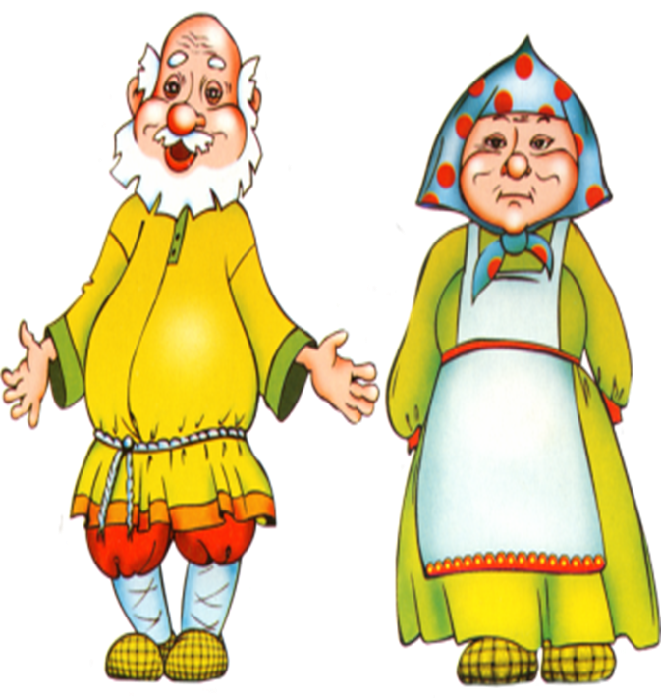
В гостях у бабушки и дедушки 1 часть

Slide 2
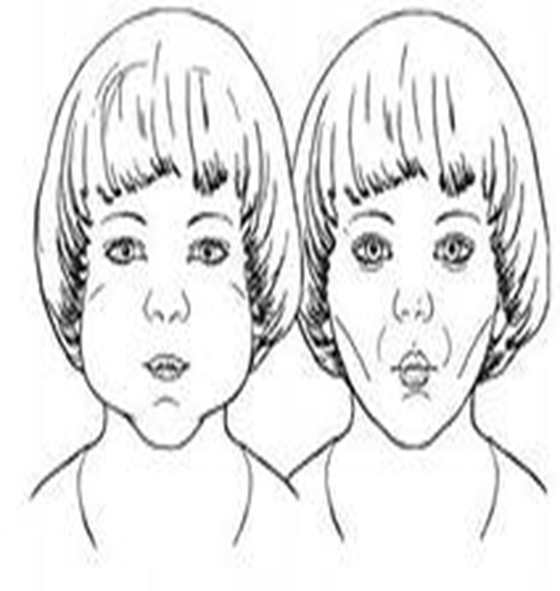
К НИМ ТОЛСТЫЕ ВНУКИ ПРИЕХАЛИ В ГОСТИ (надуваем щёки), С НИМИ ХУДЫЕ - ЛИШЬ КОЖА ДА КОСТИ (втягиваем щёки).

Slide 3
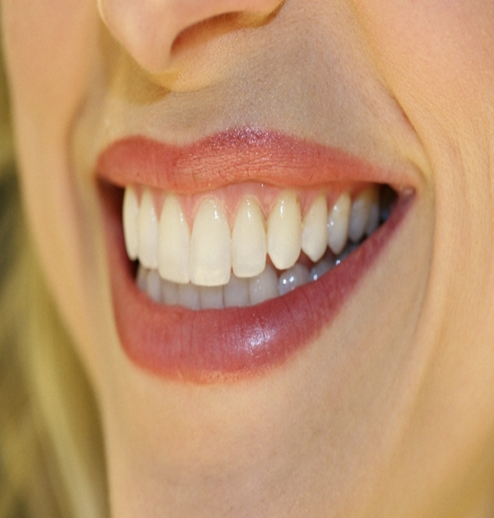
БАБУШКА С ДЕДУШКОЙ ВСЕМ УЛЫБНУЛИСЬ (губы в широкой улыбке, видны верхние и нижние зубы),

Slide 4
ПОЦЕЛОВАТЬ ОНИ ВСЕХ ПОТЯНУЛИСЬ (губы тянутся вперёд).
УТРОМ ПРОСНУЛИСЬ — В УЛЫБОЧКУ ГУБЫ (снова широкая улыбка).

Slide 5
ЧИСТИЛИ МЫ СВОИ ВЕРХНИЕ ЗУБЫ (широкий язык за верхними зубами) ВПРАВО И ВЛЕВО, ВНУТРИ И СНАРУЖИ (соответствующие движения широким языком). С НИЖНИМИ ЗУБКАМИ ТОЖЕ МЫ ДРУЖИМ (повторение этих движений языком в положении за нижними зубами).

Slide 6
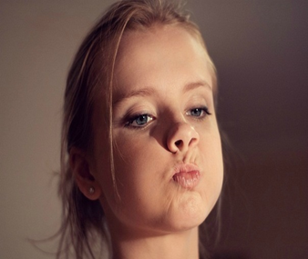
ГУБЫ СОЖМЁМ МЫ, И РОТ ПРОПОЛОЩЕМ (поочерёдное надувание щёк — губы не пропускают воздух),
И САМОВАРОМ ПЫХТИМ, ЧТО ЕСТЬ МОЧИ (одновременное надувание обеих щёк с последующим выпусканием воздуха через губы).

Slide 7
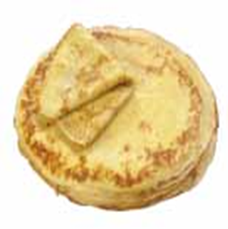
БЛЮДЦА ПОСТАВИМ - ПОЛОЖАТ БЛИНЫ НАМ (широкий язык лежит на нижней губе). ДУЕМ НА БЛИНЧИК — НЕ В ЩЁКИ, НЕ МИМО (подуть на широкий язык).
БЛИНЧИК ЖУЁМ, ЗАВЕРНЁМ И ПРИКУСИМ (жуём распластанный язык, потом прикусываем его, завернув за нижние зубы),
БЛИНЧИК С ВАРЕНЬЕМ МАЛИНОВЫМ ВКУСНЫМ (облизываем широким языком верхнюю губу спереди назад).

Slide 8
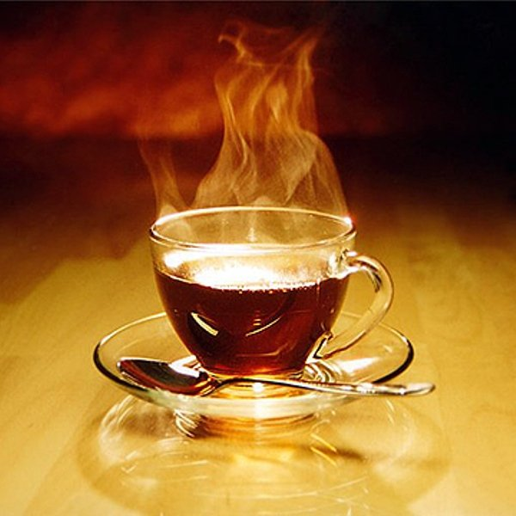
ЧАШКИ ПОСТАВИМ, ЧТОБ ЧАЮ НАЛИЛИ (широкий язык загибаем кверху чашечкой), НА НОС ПОДУЛИ - МЫ ЧАЙ ОСТУДИЛИ (подуть с «чашечки» вверх).
ЧАЮ ПОПИЛИ — НИКТО НЕ ОБИЖЕН («чашечка» двигается вперёд-назад). ВКУСНЫЙ БЫЛ ЗАВТРАК - МЫ ГУБКИ ОБЛИЖЕМ (кончик языка облизывает губы по кругу).

Slide 9
МОЛОДЦЫ

